Slide 1
UNIDAD 1
Evolución de las primeras sociedades de la Humanidad
7° BÁSICO-2021
PROF.: Irma Varas E.

Slide 2
¿Sabías que los primeros seres humanos comenzaron a habitar el planeta Tierra hace unos 3 millones de años atrás?
Pero… ¿Eran físicamente igual a nosotros? ¿Cómo crees que sobrevivieron si no tenían las comodidades ni la tecnología que tenemos hoy?
¡Vamos a averiguarlo!

Slide 3
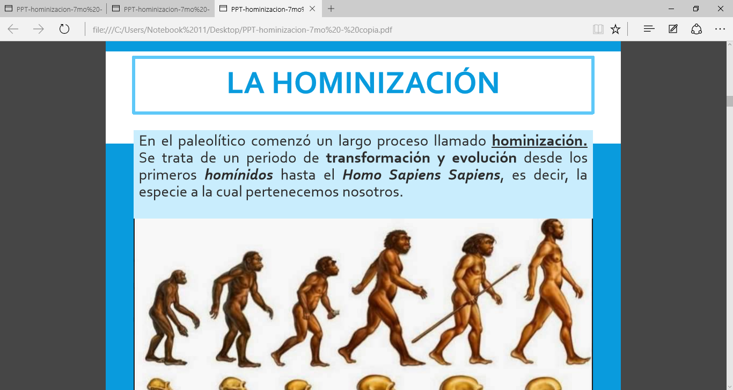
LA HOMINIZACIÓN
En el paleolítico comenzó un largo proceso llamado hominización. Se trata de un periodo de transformación y evolución desde los primeros homínidos hasta el Homo Sapiens Sapiens, es decir, la especie ala cual pertenecemos nosotros.

Slide 4
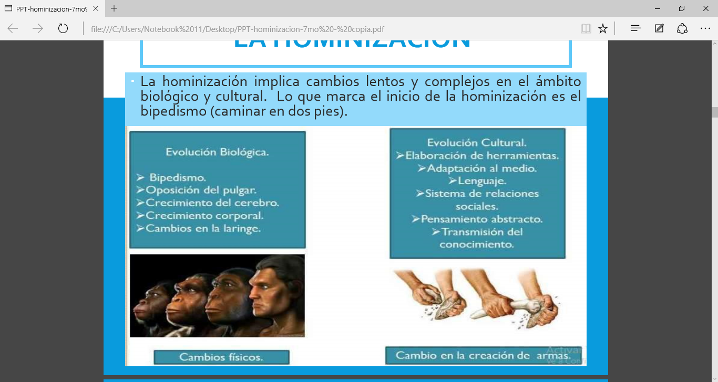

Slide 5
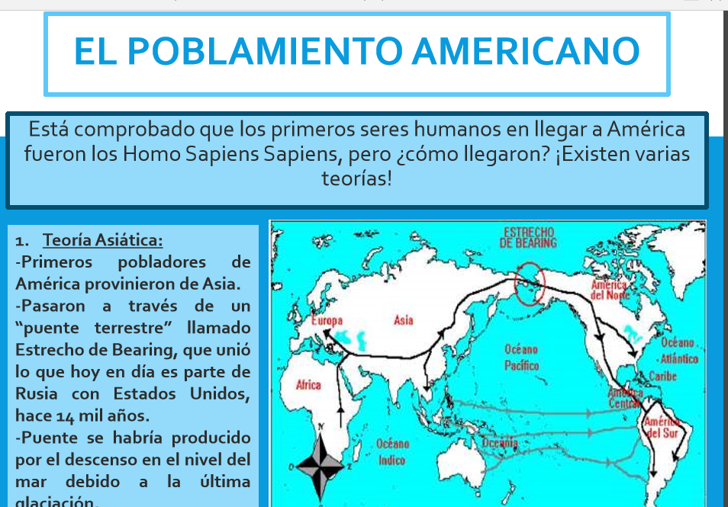

Slide 6
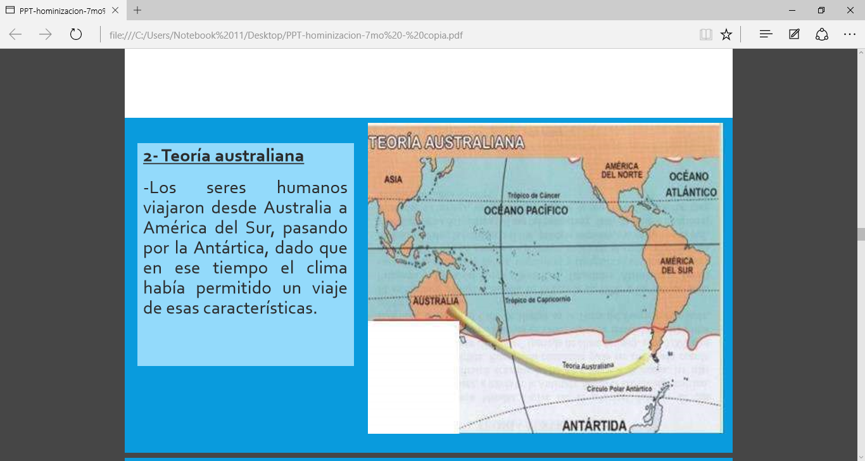

Slide 7
